Slide 1

Motor de físicas mejorado para simulador robótico basado en tecnologías web
Trabajo Fin de Grado
Natalia Monforte Rodríguez
José María Cañas Plaza
Octubre 2020

Slide 2
Índice
Introducción
Objetivos
Herramientas
Mejora de las físicas en WebSim
Nuevos ejercicios con físicas realistas
Conclusiones

Slide 3
Introducción

Slide 4
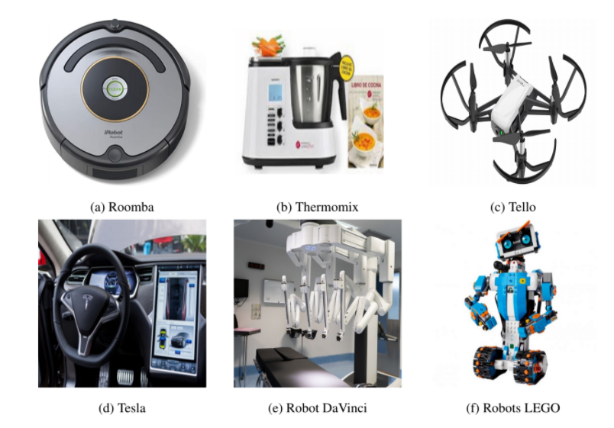
Robótica
Creación de máquinas automatizadas útiles que recrean comportamientos humanos o animales.
Partes de un robot:
Hardware
Software

Slide 5


Tecnologías web
- Aplicaciones web
- Modelo cliente – servidor -> Protocolo HTTP
- Tecnologías de frontend:
HTML5
CSS3
JavaScript
- Tecnologías de backend

Slide 6

Docencia robótica
Robótica + tecnologías web docencia robótica
Educación STEM
Lenobotics
LEGO education
OpenRoberta
iRobot
Scratch
Kibotics soporta Python y Scratch

Slide 7
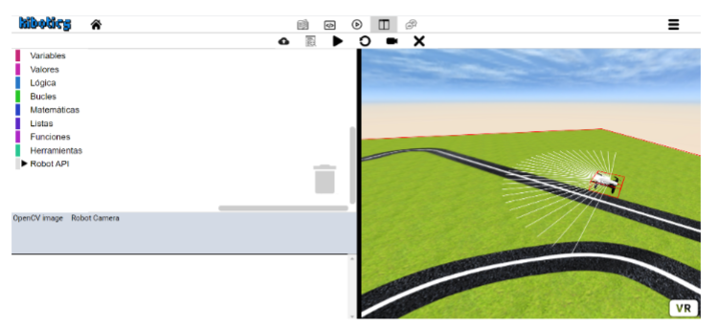
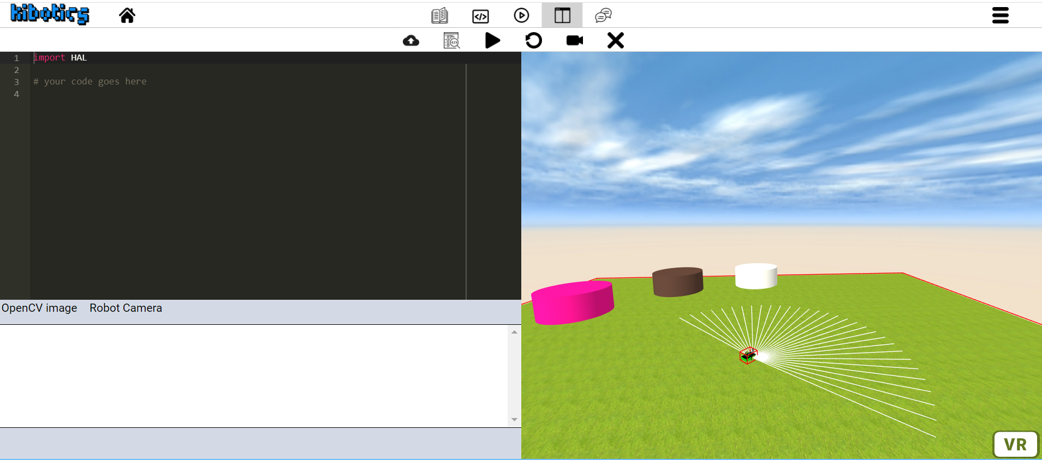
Interfaz de programación en Kibotics de un ejercicio en Scratch
Interfaz de programación en Kibotics de un ejercicio en Python

Slide 8
Objetivos

Slide 9
Objetivos
- Motor de físicas basado en A-Frame que replique de modo realista el movimiento autónomo de los robots.
- Complementario a CANNON.
- Robots de distinta masa.
1
- Novedosos ejercicios para la plataforma educativa Kibotics que aprovechen el nuevo motor de físicas.
2

Slide 10
Herramientas

Slide 11





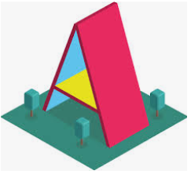

Slide 12
Mejora de las físicas en WebSim

Slide 13
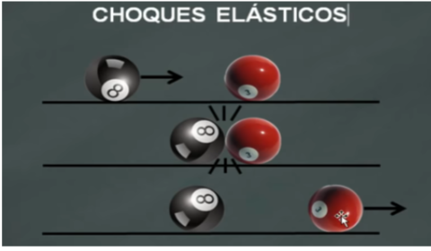
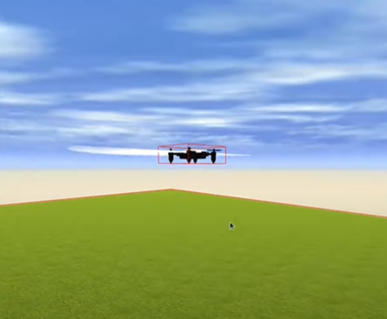
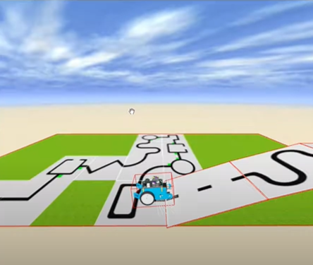
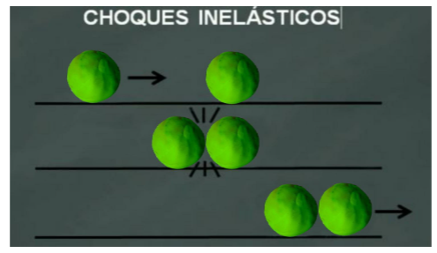
Estudios previos: motor de físicas por defecto en A-Frame
Fricción
CANNON es el motor por defecto de A-Frame
Gravedad
Colisiones

Slide 14
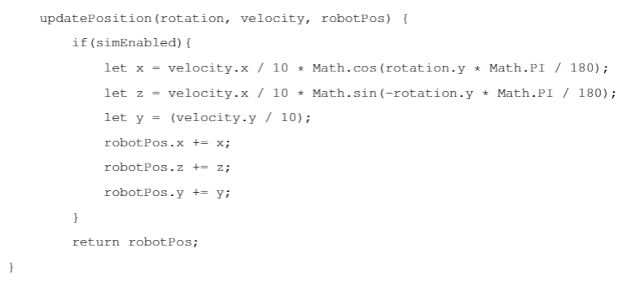
Motor de físicas actual para robots en WebSim
No recrea un movimiento realista.
Modelo cinemático: los robots adquieren instantáneamente la velocidad ideal.
Aceleración infinita.

Slide 15
Nuevo motor de físicas complementario
1. DISEÑO
Fuerza robot = Fuerza autónoma + Fuerza gravedad + Fuerza fricción
Fuerzas gravedad y fricción: materializadas por CANNON a su propio ritmo.
Fuerza autónoma: materializada por el motor complementario a otro ritmo y teniendo en cuenta las velocidades deseadas por el cerebro programado.

Slide 16
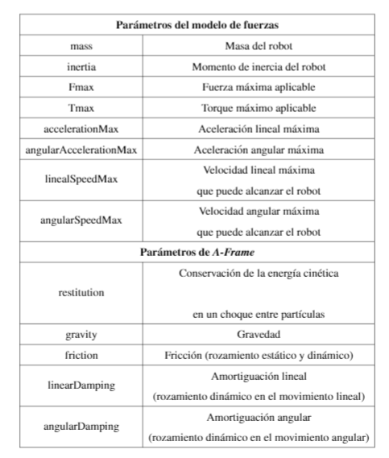
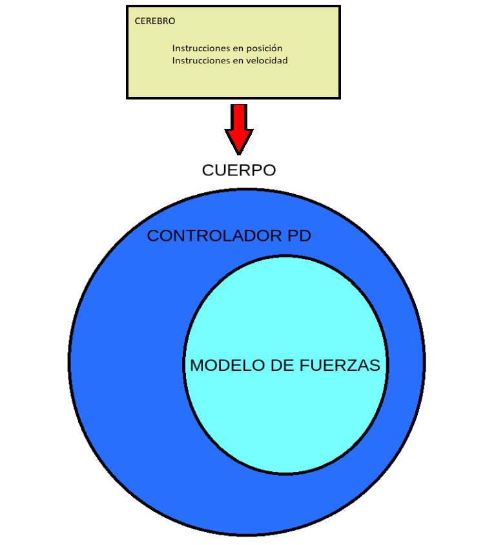

Slide 17
2. MODELO DE FUERZAS
A partir de la definición de la masa y el momento de inercia del robot, se calcula la aceleración a aplicar en el siguiente diferencial de tiempo.
Esa aceleración determina la evolución de las velocidades y posiciones del robot.
Parámetros
Fuerza máxima.
Par máximo.
Masa.
Momento de inercia.
Velocidad lineal máxima.
Velocidad angular máxima.

Slide 18
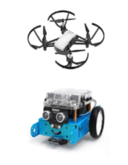
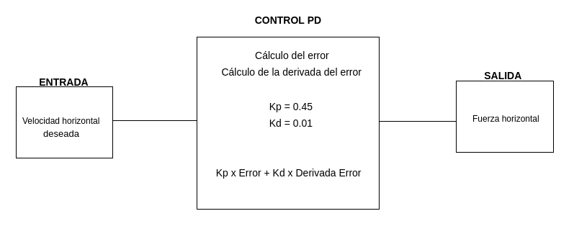
3. CONTROLADOR PD
Traducción de las velocidades deseadas en cada momento del cerebro a la fuerza autónoma a aplicar al robot.
Controlador PD en velocidad del plano horizontal (para drones y robots de suelo)

Slide 19
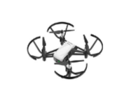
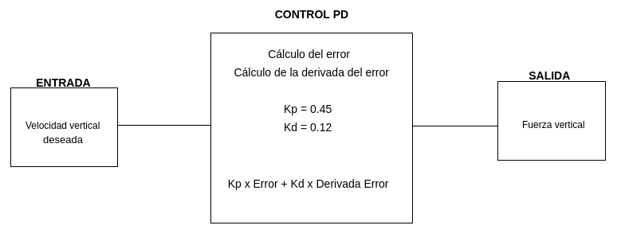
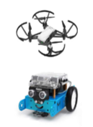

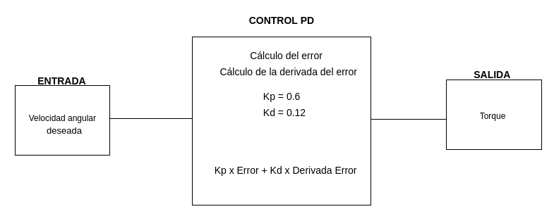
2. Controlador PD en velocidad del eje vertical (para drones)
3. Controlador PD en velocidad angular horizontal (yaw) (para drones y robots de suelo)

Slide 20
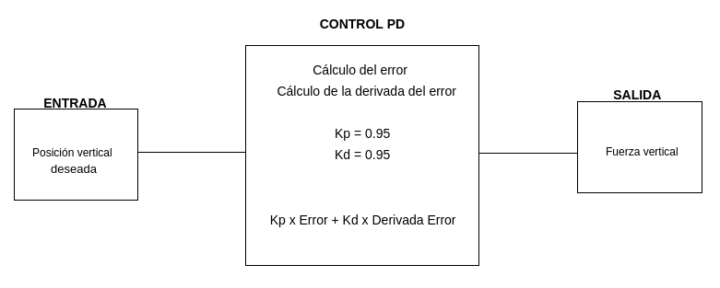
4. Controlador PD en posición para la altura (para drones cuando Vz = 0)

Slide 21
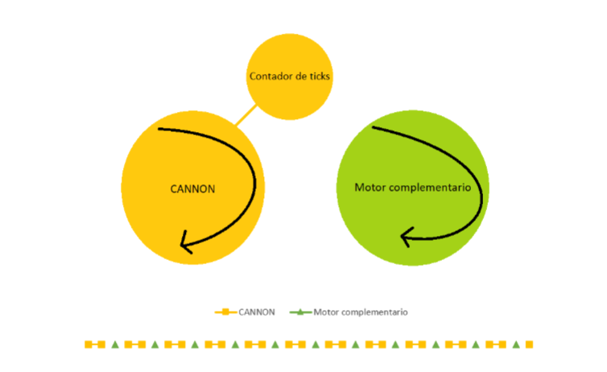
4. TIMING
Coexistencia de motores Necesidad de combinarlos
Tienen que trabajar en la misma escala temporal:
Aceleración autónoma = iteracionesCANNON x aceleración calculada
¿Timing del nuevo motor complementario? 20 ms
setTimeout(this.auxiliaryPhysics.bind(this), 20);
¿Timing de CANNON? Desconocido
No mide tiempos explícitamente, depende de la carga
de la máquina.

Slide 22
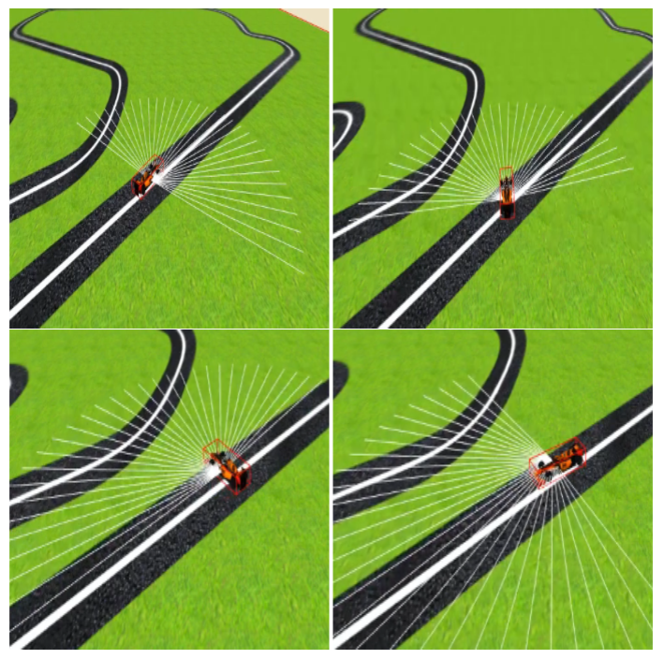
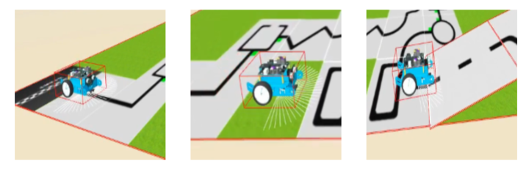
Validación experimental
Simulación realista de robots terrestres Giro de 90º es un escenario con una fricción muy baja
(pista de hielo)
mBot subiendo una rampa con una fuerza máxima insuficiente

Slide 23
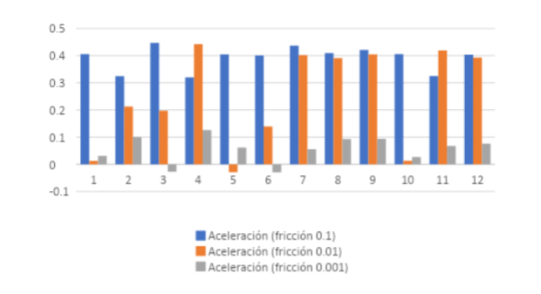
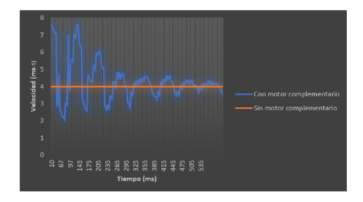
Variación de la aceleración en función de la fricción
Controlador PD en velocidad del plano horizontal
Tiempo – Velocidad

Slide 24
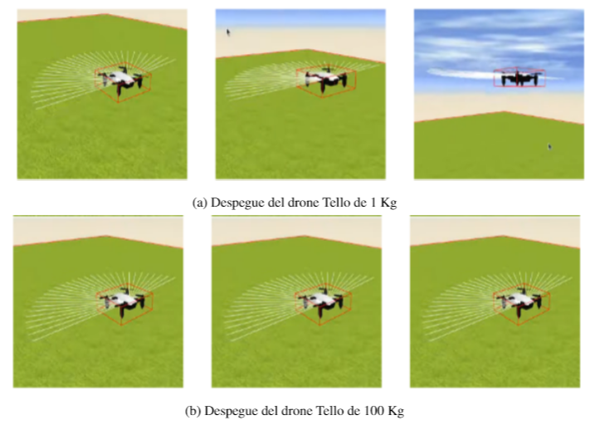
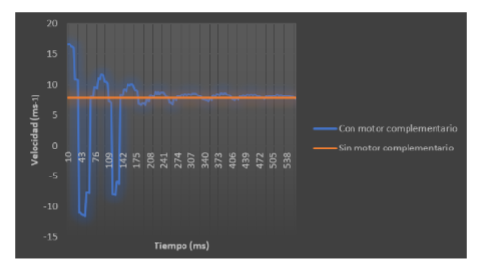
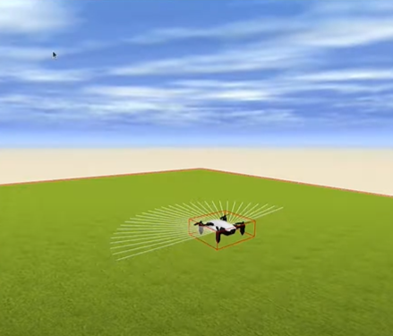
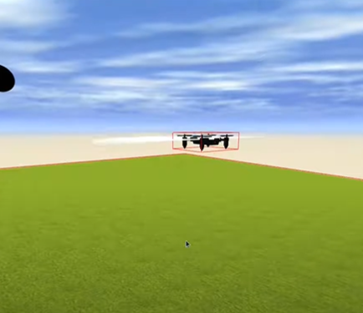
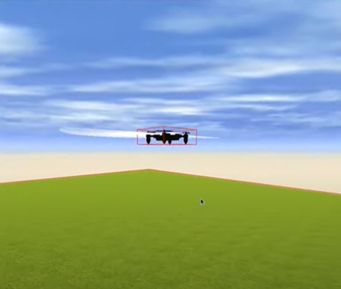
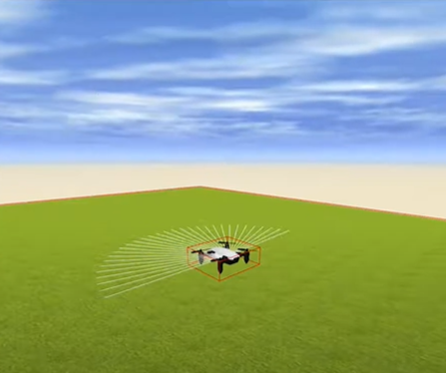
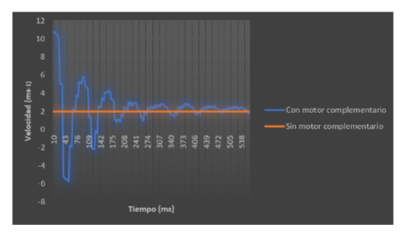
Simulación realista de drones
Controlador PD en posición para la altura
Tiempo – posición
Controlador PD en velocidad del eje vertical
Tiempo – velocidad

Slide 25
Nuevos ejercicios con físicas realistas

Slide 26
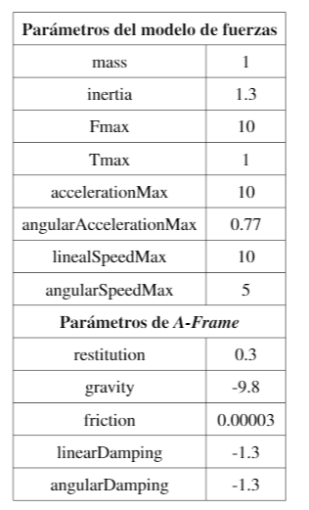
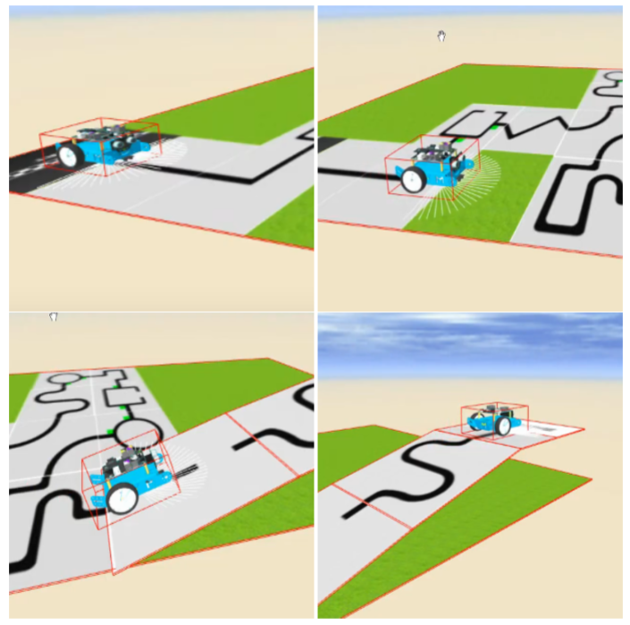
Sigue-Líneas con rampa
Aprovecha el motor de físicas complementario en la subida de la rampa.

Slide 27
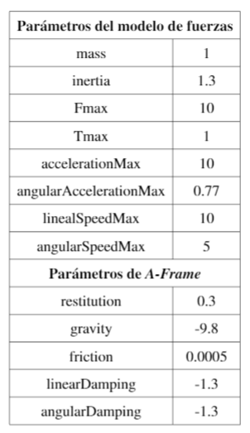
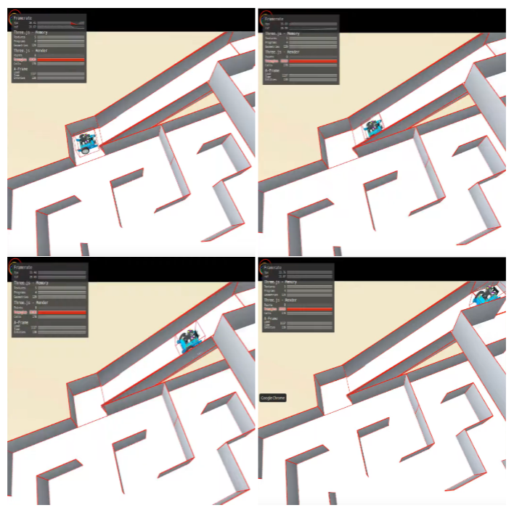
Laberinto 3D para mBot
Aprovecha el motor de físicas complementario en la subida de la rampa.

Slide 28
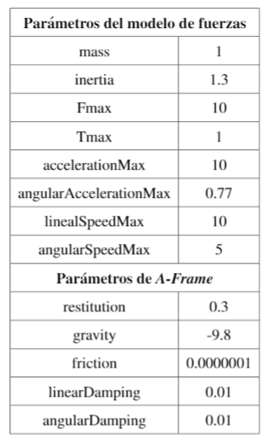
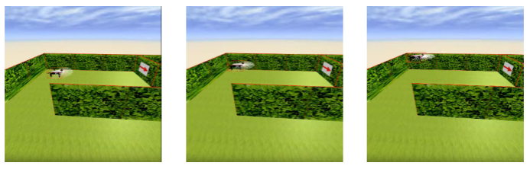
Laberinto para drone
Con señalización y sin señalización
Aprovecha el motor de físicas complementario durante el vuelo del drone (controlador PD en velocidad) y mientras que el drone permanece quieto a una cierta altura (controlador PD en posición)

Slide 29
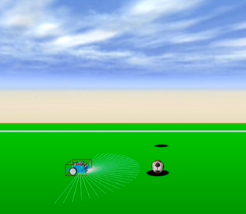
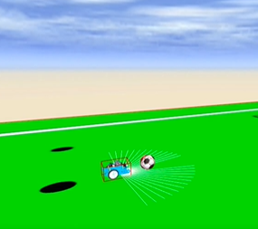
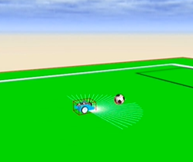
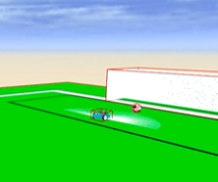
Fútbol competitivo
Ejercicio competitivo uno contra uno
Cuenta con un evaluador automático
Saca provecho de las nuevas físicas al golpear el balón (colisión) y cuando el balón rueda por el suelo (fricción)
Sin el nuevo motor complementario Con el nuevo motor complementario

Slide 30
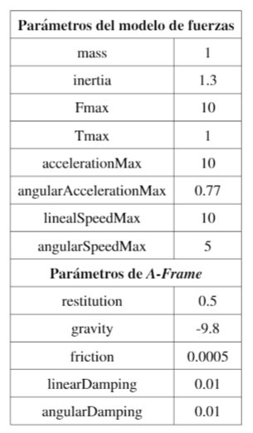
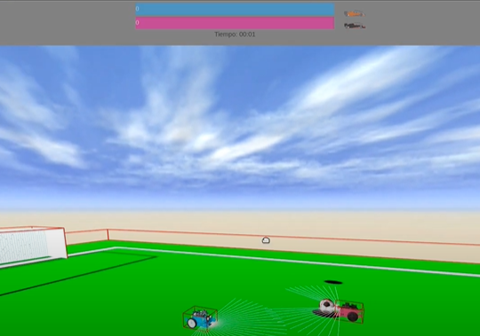
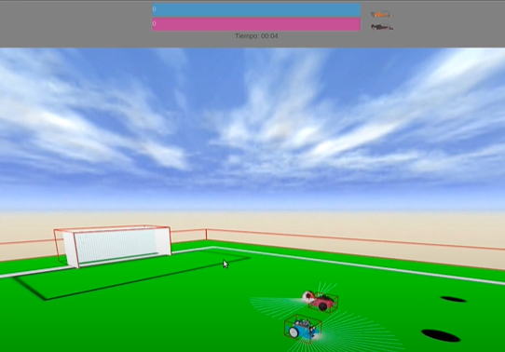
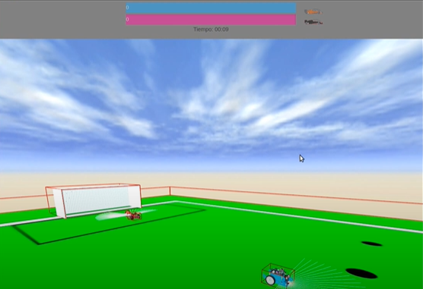
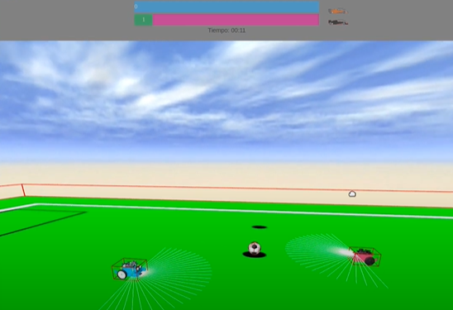

Slide 31
Conclusiones

Slide 32

Conclusiones
Creado un motor de físicas mejorado para WebSim basado en tecnologías web y que dota al simulador robótico de unas físicas más realistas En producción
Robots con distinta masa
Coexiste con el motor CANNON (materializa gravedad, fricción y colisiones)
Nuevos ejercicios que aprovechan el nuevo motor de físicas

Slide 33
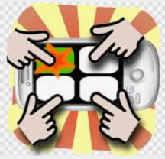
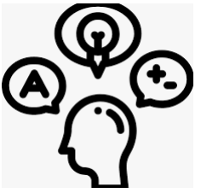

Líneas futuras
Ejercicios competitivos para cuatro jugadores
Nuevo motor de físicas ammo.js
Efectos de sonido a los ejercicios

Slide 34
¡Muchas gracias!

